Slide 1



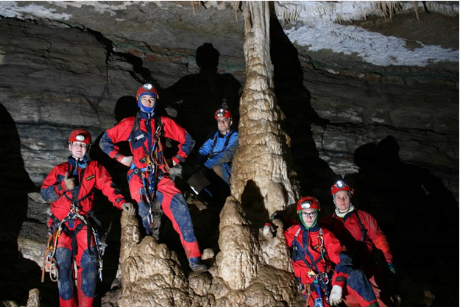
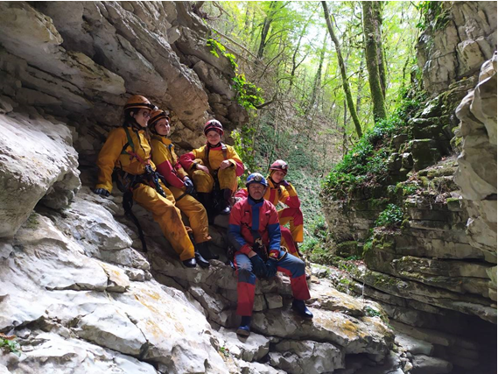
ФЕДЕРАЛЬНЫЙ ЦЕНТР ДОПОЛНИТЕЛЬНОГО ОБРАЗОВАНИЯ
И ОРГАНИЗАЦИИ ОТДЫХА И ОЗДОРОВЛЕНИЯ ДЕТЕЙ
ЦЕНТР ДЕТСКО-ЮНОШЕСКОГО ТУРИЗМА, КРАЕВЕДЕНИЯ
И ОРГАНИЗАЦИИ ОТДЫХА И ОЗДОРОВЛЕНИЯ ДЕТЕЙ
ФГБОУ ДО ФЦДО
ОРГАНИЗАЦИЯ СПЕЛЕОПОХОДОВ С УЧАЩИМИСЯ
Особенности составления и защиты учащимися
отчёта о спелео-походе
Петров Олег Александрович – секретарь спелео-комиссии ЦРМКК ОУ России,
заместитель директора по комплексной безопасности и охране труда
ГБУ ДО ДДЮТ Выборгского района Санкт-Петербурга

Slide 2
ФЕДЕРАЛЬНЫЙ ЦЕНТР ДОПОЛНИТЕЛЬНОГО ОБРАЗОВАНИЯ
И ОРГАНИЗАЦИИ ОТДЫХА И ОЗДОРОВЛЕНИЯ ДЕТЕЙ
ЦЕНТР ДЕТСКО-ЮНОШЕСКОГО ТУРИЗМА, КРАЕВЕДЕНИЯ
И ОРГАНИЗАЦИИ ОТДЫХА И ОЗДОРОВЛЕНИЯ ДЕТЕЙ
ФГБОУ ДО ФЦДО
ОРГАНИЗАЦИЯ СПЕЛЕОПОХОДОВ С УЧАЩИМИСЯ
В письменном отчете и на его защите обязательно должна отражаться работа учащихся над подготовкой к походу, их участие в работе на поверхности и под землей в походе, участие в составлении отчета о походе.

Slide 3
ФЕДЕРАЛЬНЫЙ ЦЕНТР ДОПОЛНИТЕЛЬНОГО ОБРАЗОВАНИЯ
И ОРГАНИЗАЦИИ ОТДЫХА И ОЗДОРОВЛЕНИЯ ДЕТЕЙ
ЦЕНТР ДЕТСКО-ЮНОШЕСКОГО ТУРИЗМА, КРАЕВЕДЕНИЯ
И ОРГАНИЗАЦИИ ОТДЫХА И ОЗДОРОВЛЕНИЯ ДЕТЕЙ
ФГБОУ ДО ФЦДО
ОРГАНИЗАЦИЯ СПЕЛЕОПОХОДОВ С УЧАЩИМИСЯ
1. Справочные сведения о походе (оценка от 0 до 5 баллов)
1.1. Проводящая организация, список группы
1.2. Цель и задачи похода
1.3. Общие сведения о маршруте
1.4. Информация об отчете по походу
2. Характеристика района похода (оценка от 0 до 4 баллов)
2.1. Административно-территориальное расположение маршрута.
2.2. Организация проезда группы и заброски снаряжения к месту проведения похода
2.3. Рельеф и геологическое строение местности
2.4. Климатические условия
2.5. Растительность и животный мир
2.6. Рекреационные возможности района. Рекомендуемые к посещению объекты.

Slide 4
ФЕДЕРАЛЬНЫЙ ЦЕНТР ДОПОЛНИТЕЛЬНОГО ОБРАЗОВАНИЯ
И ОРГАНИЗАЦИИ ОТДЫХА И ОЗДОРОВЛЕНИЯ ДЕТЕЙ
ЦЕНТР ДЕТСКО-ЮНОШЕСКОГО ТУРИЗМА, КРАЕВЕДЕНИЯ
И ОРГАНИЗАЦИИ ОТДЫХА И ОЗДОРОВЛЕНИЯ ДЕТЕЙ
ФГБОУ ДО ФЦДО
ОРГАНИЗАЦИЯ СПЕЛЕОПОХОДОВ С УЧАЩИМИСЯ
3. Техническое описание маршрута похода (оценка от 0 до 5 баллов, а также оценка при защите отчета до 15 баллов )
3.1. Описание маршрутов подхода к пещерам
3.2. Спортивно-техническое описание движения по пещере
3.3. Схемы и фото организации навески (страховки) на вертикальных и наклонных участках маршрута по пещере, перечень задействованного группового снаряжения
3.4. План-схема и план-развертка ( для вертикальных, ярусных пещер). При выполнении учебной топосъемки участков пещеры – приложить результаты работы группы.
3.5. Графики движения групп на спелеовыходах ( время затраченное на подход к пещере, преодоление участков и локальных препятствий, выполнение отдельных задач (работ), возвращение в базовый лагерь на поверхности).
3.6. Обеспечение безопасности групп под землей. При работе в вертикальных пещерах прикладываются фото участников похода в спелеокомплектах SRT, фото перемещения по навеске.

Slide 5
ФЕДЕРАЛЬНЫЙ ЦЕНТР ДОПОЛНИТЕЛЬНОГО ОБРАЗОВАНИЯ
И ОРГАНИЗАЦИИ ОТДЫХА И ОЗДОРОВЛЕНИЯ ДЕТЕЙ
ЦЕНТР ДЕТСКО-ЮНОШЕСКОГО ТУРИЗМА, КРАЕВЕДЕНИЯ
И ОРГАНИЗАЦИИ ОТДЫХА И ОЗДОРОВЛЕНИЯ ДЕТЕЙ
ФГБОУ ДО ФЦДО
ОРГАНИЗАЦИЯ СПЕЛЕОПОХОДОВ С УЧАЩИМИСЯ
4. График движения похода – журнал выходов групп в пещеры (оценка от 0 до 5 баллов, а также доп. оценка при защите отчета)
№ | Дата | Состав группы | Пещера, цель выхода | Время выхода | Конт-рольное время | Реал. время возвр. | Примечание

Slide 6
ФЕДЕРАЛЬНЫЙ ЦЕНТР ДОПОЛНИТЕЛЬНОГО ОБРАЗОВАНИЯ
И ОРГАНИЗАЦИИ ОТДЫХА И ОЗДОРОВЛЕНИЯ ДЕТЕЙ
ЦЕНТР ДЕТСКО-ЮНОШЕСКОГО ТУРИЗМА, КРАЕВЕДЕНИЯ
И ОРГАНИЗАЦИИ ОТДЫХА И ОЗДОРОВЛЕНИЯ ДЕТЕЙ
ФГБОУ ДО ФЦДО
ОРГАНИЗАЦИЯ СПЕЛЕОПОХОДОВ С УЧАЩИМИСЯ
5. Сведения о материальном оснащении группы
(оценка от 0 до 5 баллов)
5.1. Организация технического оснащения
5.2. Санитарно-гигиеническое и медицинское оснащение
5.3. Организация питания
6. Исследовательская (краеведческая) работа в походе
(оценка от 0 до 5 баллов)
выполнении учебной топосъемки участков пещеры;
историческая справка о первопрохождениях и исследователях посещаемых пещер и спелеорайона;
фотофиксация объектов подземной фауны;
фотофиксация и описание форм карстового рельефа, пещерных натечных образований;
гидрологические исследования и наблюдения.

Slide 7
ФЕДЕРАЛЬНЫЙ ЦЕНТР ДОПОЛНИТЕЛЬНОГО ОБРАЗОВАНИЯ
И ОРГАНИЗАЦИИ ОТДЫХА И ОЗДОРОВЛЕНИЯ ДЕТЕЙ
ЦЕНТР ДЕТСКО-ЮНОШЕСКОГО ТУРИЗМА, КРАЕВЕДЕНИЯ
И ОРГАНИЗАЦИИ ОТДЫХА И ОЗДОРОВЛЕНИЯ ДЕТЕЙ
ФГБОУ ДО ФЦДО
ОРГАНИЗАЦИЯ СПЕЛЕОПОХОДОВ С УЧАЩИМИСЯ
7. Итоги, выводы и рекомендации (оценка от 0 до 10 баллов)
7.1. Анализ результатов похода, выполнения поставленных задач руководителем похода (в письменном отчете).
7.2. Представление на защите отчета работы учащихся по походным должностям.
7.3. Освещение участниками похода выполненных учебных задач в походе , возможные варианты: выполнение учебной топосъемки участков пещеры; укладка и транспортировка груза по пещере; составление схем навесок пещеры; организация и демонтаж навески в пещере; пробивка под новую навеску (установка новых основных и промежуточных точек крепления навески); прокладка телефонной линии; постановка и снятие подземного базового лагеря ( ПБЛ); проведение очистки пещеры от следов пребывания человека и др.
7.4. Рекомендации по проведению похода и работе в пещерах в выбранном спелеомассиве для других групп.

Slide 8
ФЕДЕРАЛЬНЫЙ ЦЕНТР ДОПОЛНИТЕЛЬНОГО ОБРАЗОВАНИЯ
И ОРГАНИЗАЦИИ ОТДЫХА И ОЗДОРОВЛЕНИЯ ДЕТЕЙ
ЦЕНТР ДЕТСКО-ЮНОШЕСКОГО ТУРИЗМА, КРАЕВЕДЕНИЯ
И ОРГАНИЗАЦИИ ОТДЫХА И ОЗДОРОВЛЕНИЯ ДЕТЕЙ
ФГБОУ ДО ФЦДО
ОРГАНИЗАЦИЯ СПЕЛЕОПОХОДОВ С УЧАЩИМИСЯ
Судьями смотра-конкурса также проводиться оценка
следующих составляющих похода учащихся по отчету и устной защите
1. Организация похода ( подготовка к походу, оформление МК, целесообразность похода, логика построения маршрута) - оценка от 0 до 10 баллов.
2. Картографический материал ( обзорная карта района, рабочие карты с ниткой маршрутов подхода к пещерам, заброски к базовому лагерю, наличие треков и координат) - оценка от 0 до 5 баллов.
3. Фотоматериалы группы ( фотофиксация: работы участников на поверхности и в пещере, ключевых ориентиров на маршруте, в том числе в пещере, фото участников в комплектах для передвижения с использованием SRT, и т.п.) - оценка от 0 до 5 баллов.
4. Тактическая грамотность построения и прохождения маршрута - оценка от 0 до 5 баллов.
5. Техничность прохождения маршрута - оценка от 0 до 5 баллов.
6. Безопасность прохождения маршрута - оценка от 0 до 5, возможность снятия с конкурса.
7. Качество оформления письменного отчета - оценка от 0 до 5 баллов.
8. Информативность устного выступления членов группы по походным должностям - оценка от 0 до 21 балла.
9. Композиция и эмоциональная окрашенность устного выступления - оценка от 0 до 5 баллов.
10. Интегральная оценка - оценка от 0 до 15 баллов.

